Slide 1

Jules Verne
VY_32_INOVACE_XVI-B-05

Slide 2
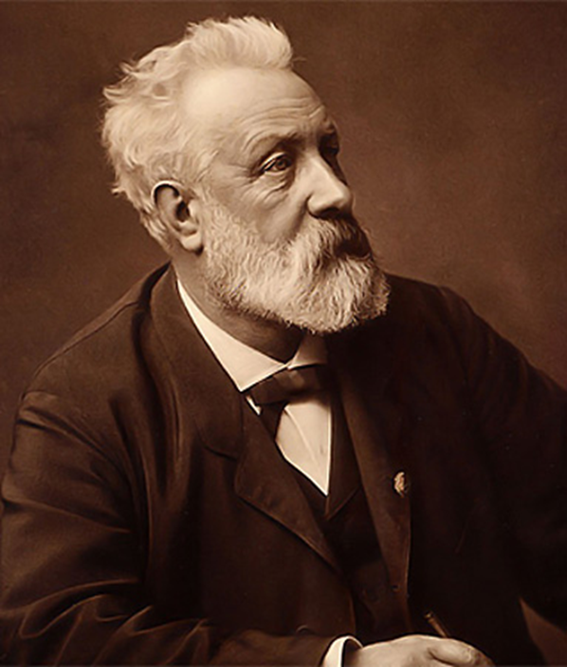
Jules Verne francouzský spisovatel
Narodil se roku1828
Zemřel roku 1905

Slide 3
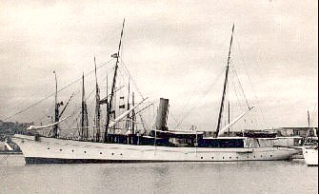
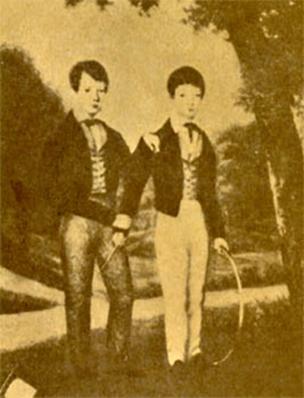
Zakladatel vědeckofantastické literatury
V 11 letech se nechal najmout jako plavčík na loď do Indie. Rodiče mu v cestě zabránili.
Na obrázku se svým bratrancem

Slide 4
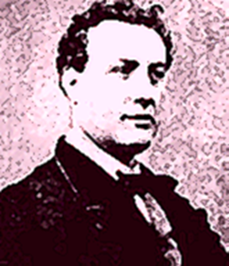
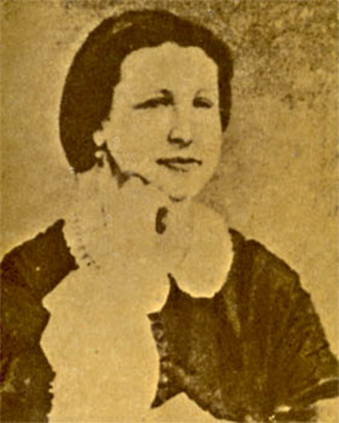
Dospělost
Vystudoval práva.
Oženil se s Honorií Morelovou. Měli syna Michela.

Slide 5
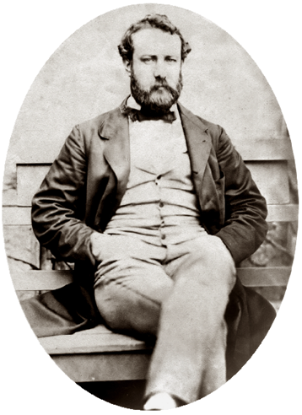
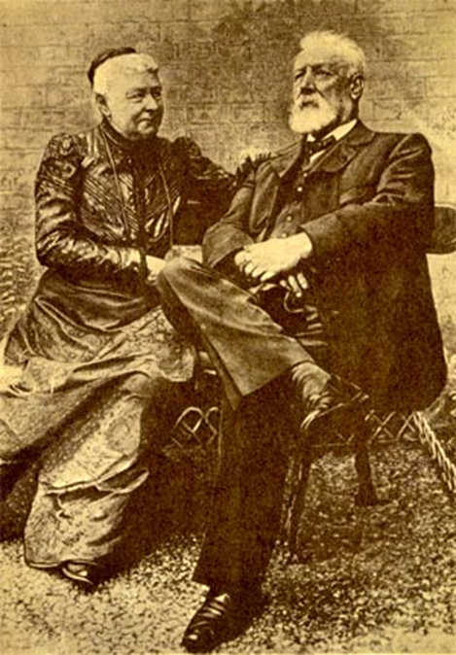
Jules Verne hodně cestoval.
Byl v Anglii, Skotsku,
ve Skandinávii, Dánsku,
v Nizozemí, Německu,
v USA, v Africe.
Znalosti z cest použil ve svých románech.

Slide 6
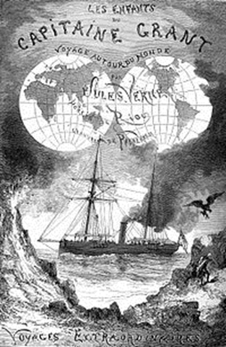

Podivuhodné cesty – souhrný název pro celé Verneovo dílo
Děti kapitána Granta

Slide 7
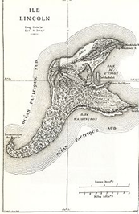
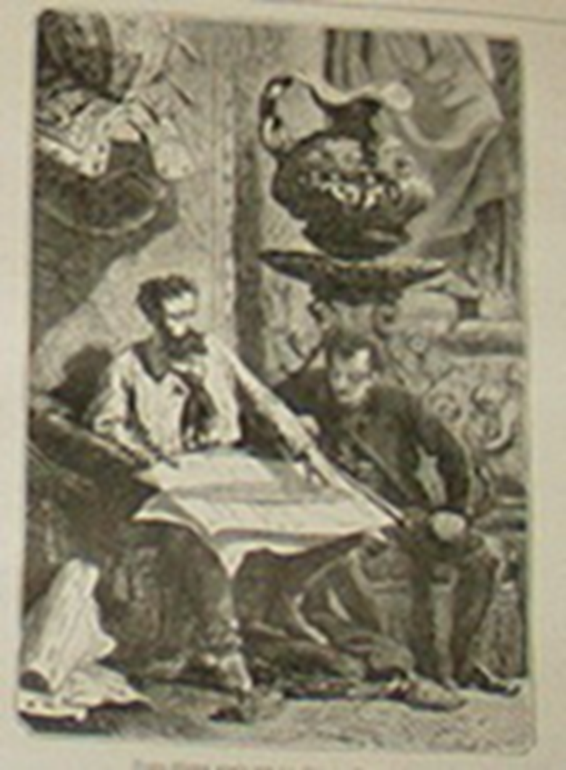
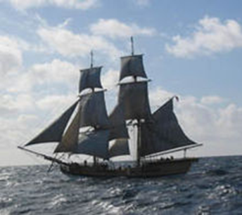
Tajuplný ostrov

Slide 8
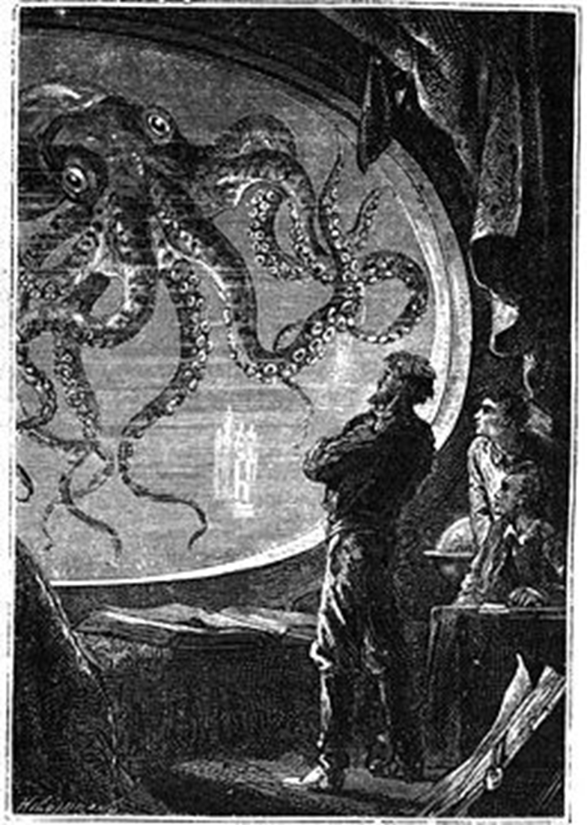
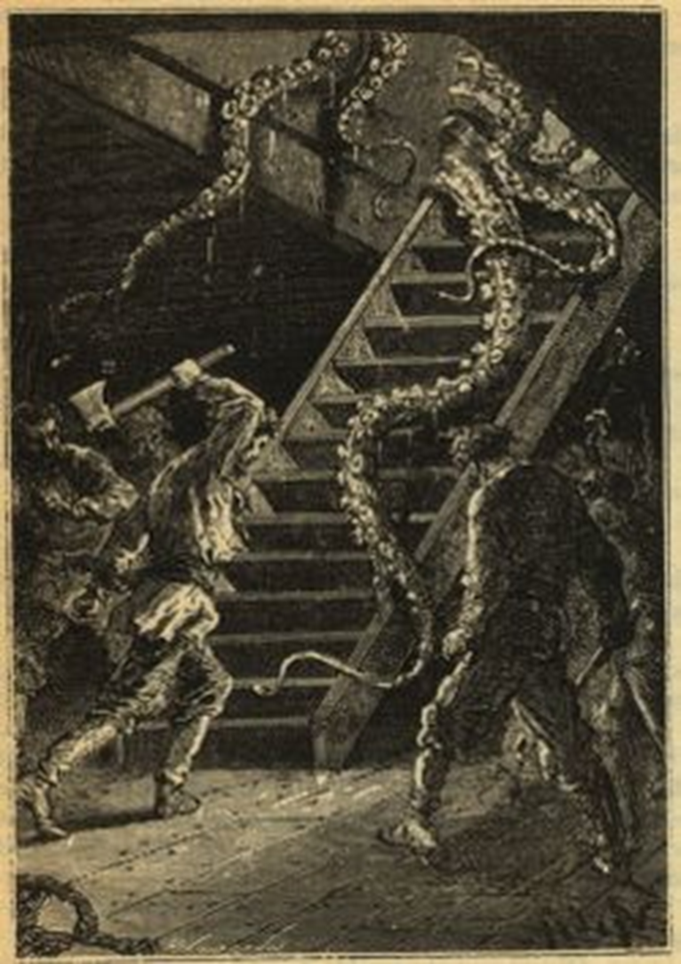
Dvacet tisíc mil pod mořem

Slide 9
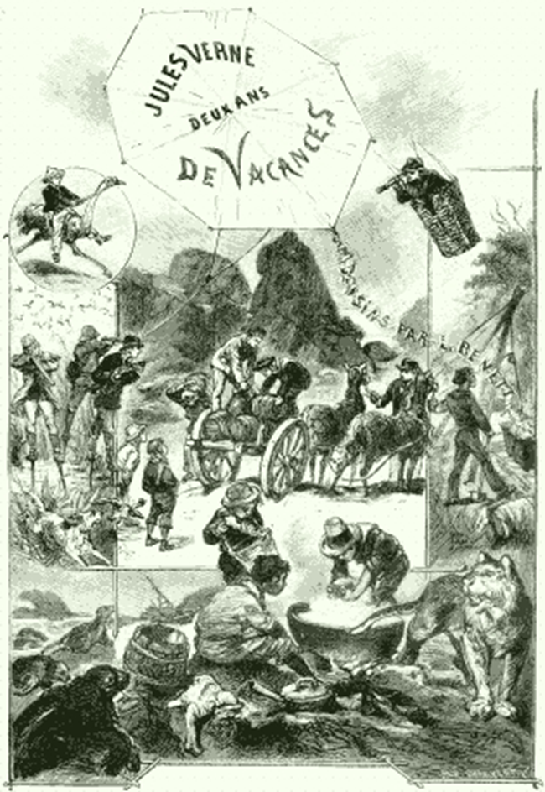
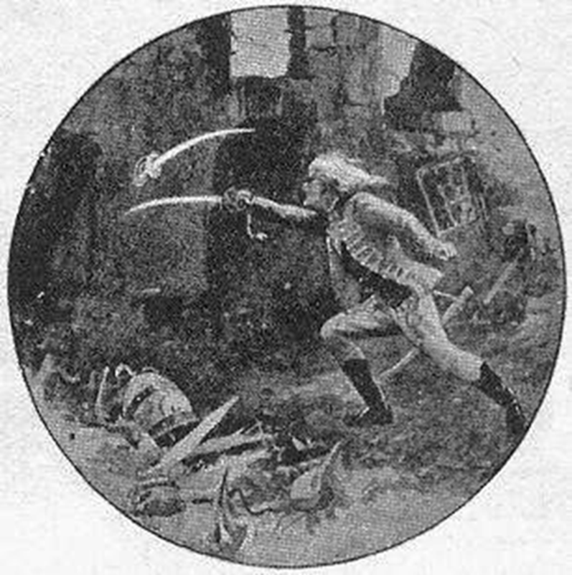
Dva roky prázdnin
Tajemství Viléma Storitze

Slide 10
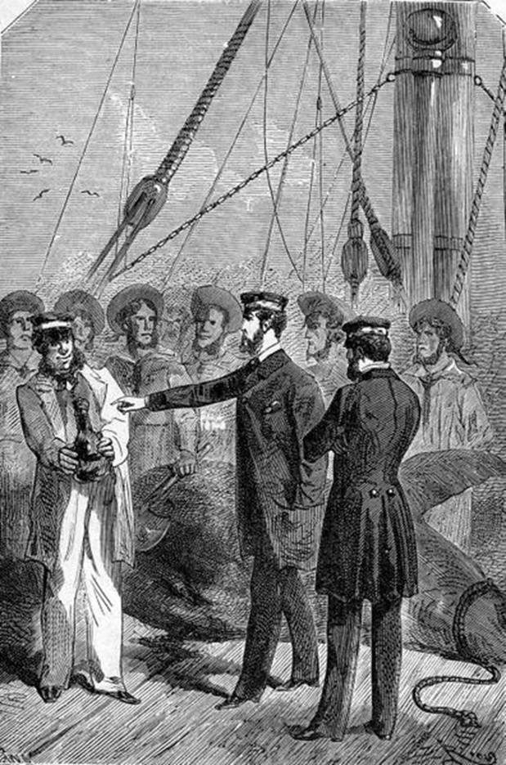
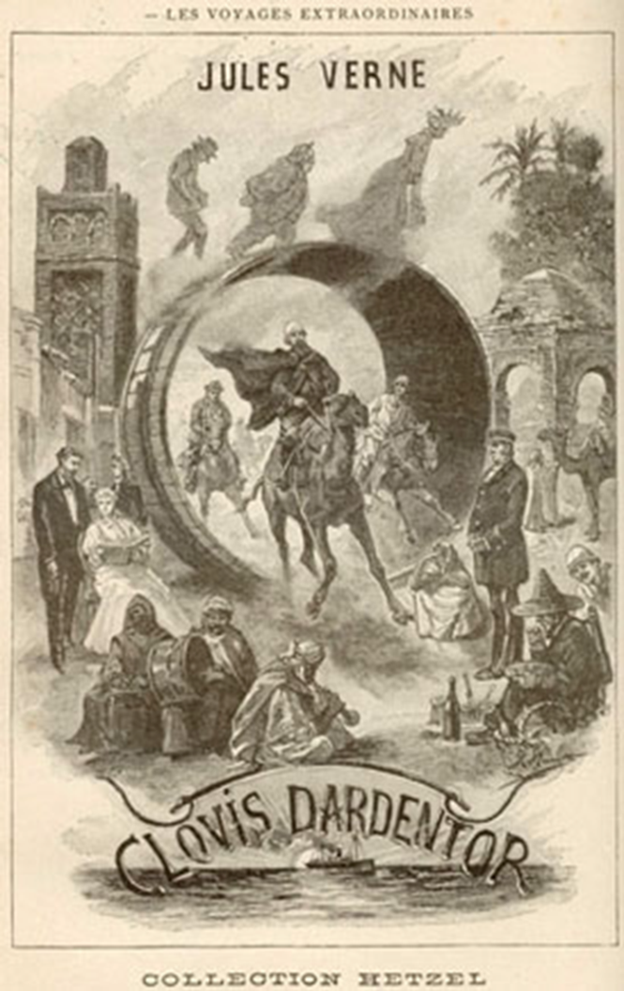
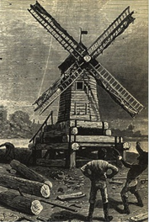
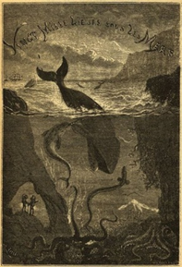
Další díla J. Vernea
Na vlnách Orinoka
Ocelové město
Cesta kolem světa za 80 dní
Tajemný hrad v Karpatech

Slide 11
Soutěž
1. Ve kterém století prožil Verne svůj život?
a) v 18.
B) v 19.
C) ve 20.
3. Vystudoval
A) práva
B) učitelství
C) medicínu
5) Jaký je souhrnný název jeho literárních děl?
A) Zajímavé cesty
B) Dobrodružné cesty
C) Podivuhodné cesty
2. Kam chtěl cestovat lodí, když mu bylo 11 let?
A) do Indie
B) do Ameriky
C) do Austrálie
4. Jak se jmenoval jeho syn?
1) Ludvík
2) Henry
3) Michel
6. Napiš 4 Verneovy romány.

Slide 12
o
http://www.librarising.com/astrology/celebs/julesverne.html
http://jakub.kotrla.net/old/verne/ver6.html
http://cs.wikipedia.org/wiki/Jules_Verne
http://de.wikipedia.org/wiki/Jules_Verne
http://fr.wikipedia.org/wiki/Jules_Verne
http://commons.wikimedia.org/wiki/Jules_Verne
http://cs.wikipedia.org/wiki/Tajemstv%C3%AD_Vil%C3%A9ma_Storitze
http://cs.wikipedia.org/wiki/Tajupln%C3%BD_ostrov
http://cs.wikipedia.org/wiki/D%C4%9Bti_kapit%C3%A1na_Granta
http://cs.wikipedia.org/wiki/Dva_roky_pr%C3%A1zdnin
http://cs.wikipedia.org/wiki/Plachetnice
http://burianzdenek.cz/Jules-Verne.html?

Slide 13
Prezentaci použijeme v projektu o J. Verneovi (v českém jazyce, čtení, výtvarné výchově, přírodovědě, vlastivědě)

